Slide 1

2026 AI・SW중심대학 디지털 경진대회
SW 부문
예선 산출물
팀명 | (팀명 입력)
대학명 | (대학명 입력)
프로젝트명 | 모두봄 — 몰라서 못 받는 복지를 찾아주는 개인 복지 AI 에이전트

Slide 2
예선 산출물 - Summary
대학명 | (대학명 입력)
팀명 | (참가접수 팀명 입력)
팀원(학과) | (팀장 이름(학과), 팀원 이름(학과) …)
프로젝트명 | 모두봄(ModooBom) — 개인 복지 AI 에이전트
한줄소개 | 프로필 또는 말 한마디("72세 혼자 사는데 소득이 적어요")로 정부·지자체·민간재단 5,200여 건에서 내 복지를 찾아 쉬운 말로 설명하고, 서류 발급·신청까지 브라우저 안에서 대신 실행하며, 마감·갱신을 계속 지켜보는 온디바이스 AI 복지 에이전트. 로그인 없이 바로 체험: https://biocode67.github.io/modoo-bom/

Slide 3
예선 산출물 – 아이디어 기획서
아이디어 기획서
주제 제안 배경
문제 — 신청주의 복지의 구조적 미수급
복지는 "신청해야 받는" 구조지만, 정보는 중앙부처·지자체·민간재단에 흩어져 있고(민간재단은 어떤 정부 포털에도 없음), 용어는 어렵고(기준 중위소득·소득인정액), 절차는 복잡합니다.
→ 자격이 있어도 몰라서, 어려워서, 번거로워서 못 받습니다. 가장 필요한 사람이 가장 접근하지 못합니다.
대상 사용자
1차: 복지 정보 접근성이 낮은 취약계층 — 독거 어르신·장애인·한부모/다문화 가정·위기 청년·외국인 주민
2차: 부모·조부모의 복지를 대신 챙기는 가족, 사회복지 현장 종사자
왜 AI Agent 기반 SW여야 하는가
검색 포털(복지로 등)은 이미 있습니다. 문제는 검색이 아니라 "찾고→이해하고→신청하고→관리하는" 전 과정의 부담이며, 정보 제공만으로는 사라지지 않습니다.
필요한 것은 사용자를 대신해 인지(상황 파악)→판단(자격 선별)→행동(서류 발급·신청 실행)→관찰(마감·갱신 감시)의 루프를 자율적으로 도는 에이전트입니다. 챗봇이 아니라 이 루프 전체가 에이전트입니다.
단, 복지 대상자의 소득·장애·가구 정보는 극도로 민감합니다 → 개인정보를 서버로 보내지 않는 "온디바이스 에이전트" 설계가 함께 요구되며, 모두봄은 이 두 요구를 동시에 충족합니다.

Slide 4
예선 산출물 – 아이디어 기획서
아이디어 기획서
AI Agent 기능 및 구조 기획
에이전트 루프: 인지 → 판단 → 이해 → 행동 → 관찰 (한 바퀴가 아니라 계속 도는 순환)
단계 | 주요 기능과 역할 | 입력·데이터·실행 흐름
인지 | 1분 프로필 위저드 · 자연어 한 문장 분석("72세 혼자 사는데 소득이 적어요") · 음성 입력 | 사용자 입력 → 규칙 NLU 파싱(환각 0 설계)
판단 | 정부·지자체·민간 5,200여 건에서 자격판정(2026 공식 선정기준) — 확실/관련을 신뢰도로 분리해 과장 방지 | 공공데이터 ETL 카탈로그 + 클라이언트 복지엔진
이해 | 쉬운 말 결과 · 용어사전 · 7개 언어 AI 답변 · TTS 읽어주기 | 온디바이스 신경망 임베딩(multilingual-e5) — 브라우저에서 직접 실행, 서버 전송 0
행동 | 챗 "다 담아줘"→저장 · "서류 뭐 필요해"→필요서류 집계 · 정부24 서류 자동발급·복지 자동신청(브라우저 확장 RPA) | 하이브리드 챗(지식=Claude LLM / 행동=로컬 / 폴백=규칙) + 화면을 읽고 다음 행동을 판단하는 실행 에이전트
관찰 | 신청 마감 D-day·갱신 임박·서류 미비 감시 — 앱을 열면 먼저 브리핑 | 온디바이스 모니터링 엔진(사용자 기록+정책 주기)
안전장치(설계 철학): 본인인증·최종 제출은 법이 사람에게 요구하는 단계 — human-in-the-loop로 의도적으로 남기고, 무인 대행은 설계상 배제합니다.

Slide 5
예선 산출물 – 아이디어 기획서
아이디어 기획서
기대효과
측정 가능한 지표 — 이미 라이브 서비스에서 실측된 수치("월 최대·중복 미반영" 기준 명시)
독거 어르신(중위 25%): 놓치던 핵심 현금지원 월 최대 639,700원 발견
출산 가정(0세): 월 최대 1,193,000원 + "출생 후 60일 소급 시한" 능동 알림(놓치면 소멸)
중증장애인: 월 최대 349,700원 + 민간 의료·재활 재단 연계
외국인·다문화: 모국어(영어·베트남어 등 7개 언어)로 묻고 답 받는 복지 탐색
정성적 효과
"몰라서 못 받는" 구조적 미수급 해소 — 검색이 아니라 에이전트가 먼저 챙겨주는 복지 경험
민간재단(장학·의료·위기지원) 큐레이션으로 정부 데이터 밖 사각지대까지 커버
개인정보 서버 전송 0 — 취약계층이 안심하고 쓰는 프라이버시 구조
신뢰성 — 기획이 아니라 이미 검증된 수치
라이브 서비스 운영 중 · 자동테스트 292개(프론트 277+백엔드 15) · 실브라우저 E2E 9여정 · 전 금액 2026 공식 출처 검증

Slide 6
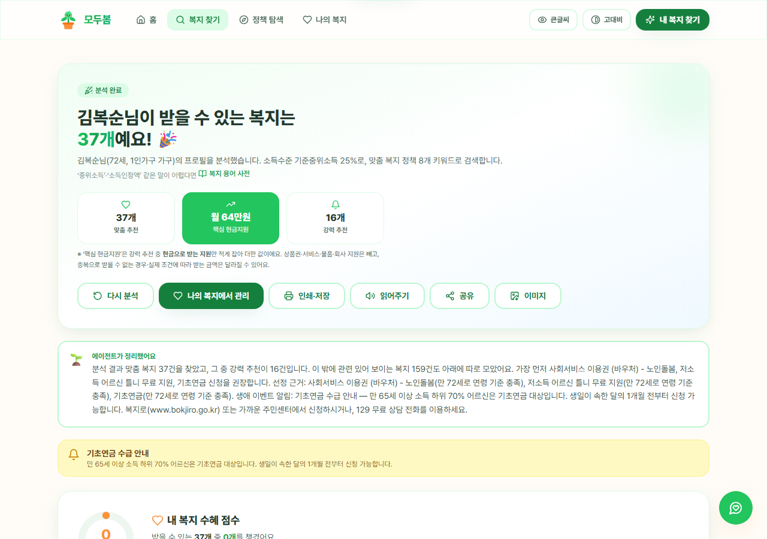
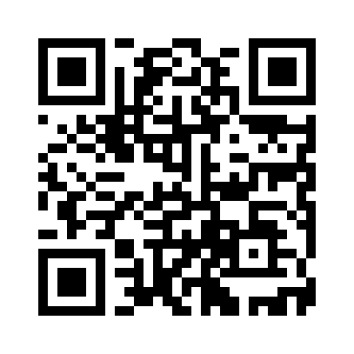
예선 산출물 - 최종 산출물
최종 산출물
최종 산출물 개요
목적: "몰라서 못 받는 복지"를 없애는 개인 복지 AI 에이전트
해결하는 문제: 흩어진 복지 정보(정부·지자체·민간재단), 어려운 행정용어, 복잡한 신청 절차로 인한 구조적 미수급
핵심 사용자 가치: 말 한마디로 내 복지를 찾고 → 쉬운 말로 이해하고 → 서류·신청을 대신 실행하고 → 마감·갱신을 계속 감시
QR — 설치·로그인 없이 바로 체험
▲ "72세 혼자 살아요" 한 문장 → 맞춤 37건·월 최대 64만원(실화면)

Slide 7
예선 산출물 - 최종 산출물
최종 산출물
AI Agent 작동 구조
※ 7/15 완성 예정 — 3층 아키텍처 도식 삽입 예정. 아래는 구조 요약.
① 온디바이스 층(브라우저): 복지엔진(자격판정)·의미검색 신경망(multilingual-e5)·모니터링 — 개인정보 이탈 0
② 백엔드 층(선택 연결): FastAPI + LangGraph 10노드 + Claude — 지식형 챗 LLM·RAG. 미연결 시 규칙 폴백으로 전 기능 동작
③ 실행 층(브라우저 확장): 정부24·복지로 등 실제 사이트 RPA — 화면(DOM)을 읽고 다음 행동을 판단, 본인인증·최종 제출만 사람
데이터: 공공데이터포털 OpenAPI ETL(중앙 367+지자체 4,598) + 정밀 시드 120 + 민간재단 21(전수 실측 검증)

Slide 8
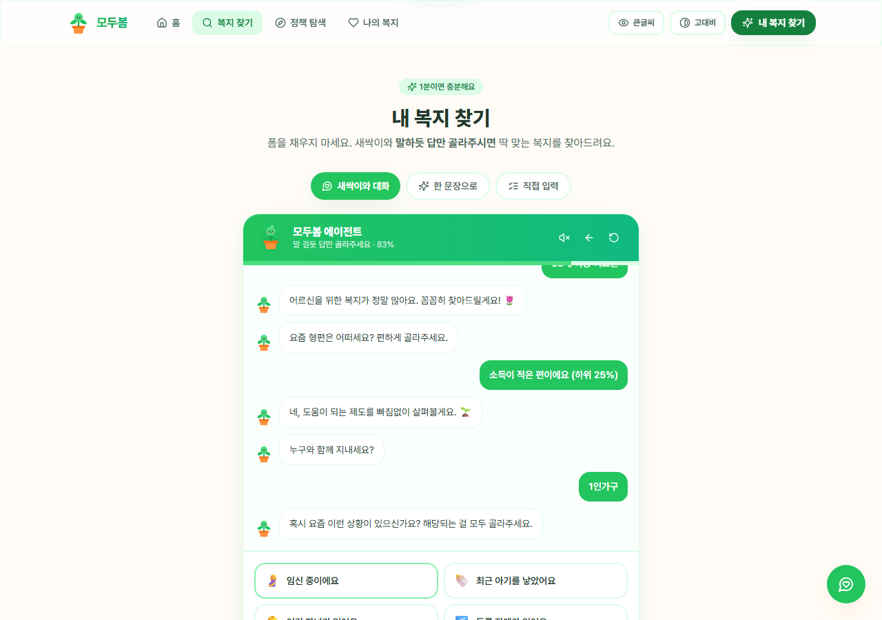
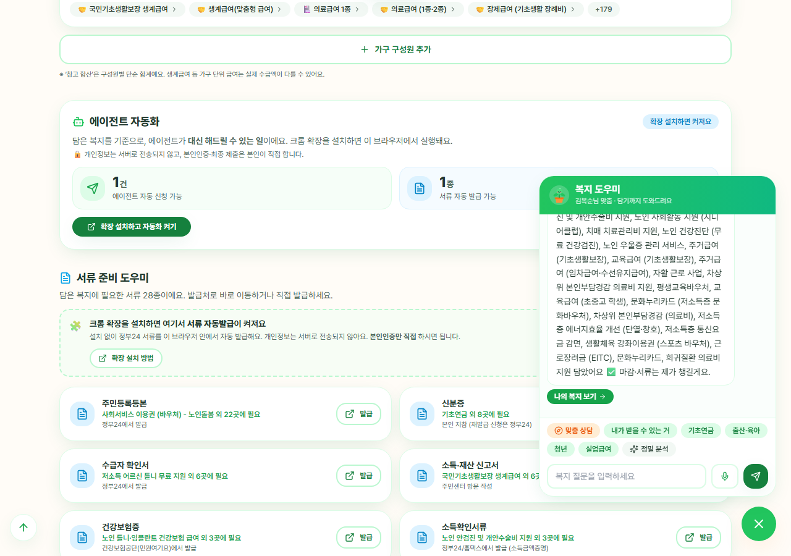
예선 산출물 - 최종 산출물
최종 산출물
핵심 기능 설명
한 문장 분석: "72세 혼자 사는데 소득이 적어요" 입력 → 핵심 현금지원 월 최대 63.9만원 + 민간재단 결과
행동하는 챗: "다 담아줘" → 결과 전부 저장 / "서류 뭐 필요해?" → 담은 복지의 필요서류를 빈도순 집계
신청 실행: [자동발급] 클릭 → 정부24에서 주민등록등본 등 자동 발급(본인인증만 사람이) · 복지 자동신청 흐름
생활 도구: 기초생활 급여 계산기(2026 공식값) · 복지 캘린더(.ics) · 결과 인쇄/PDF · 이미지 카드 공유
▲ 새싹이와 대화로 입력(폼 없음) — 어르신 선택 시 큰글씨 제안
▲ 서류 준비 도우미·에이전트 자동화(발급·신청 대행)

Slide 9
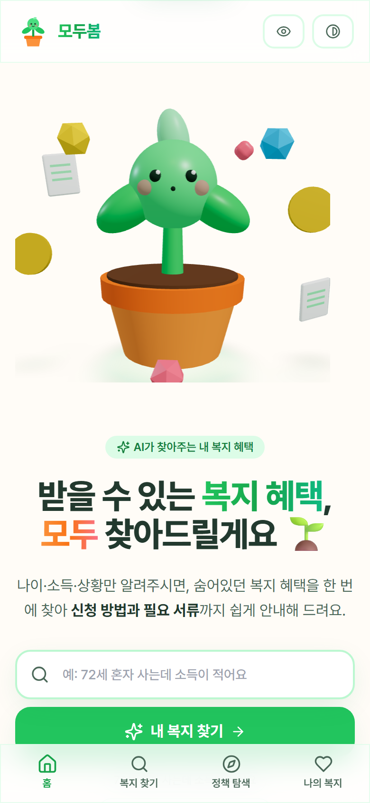
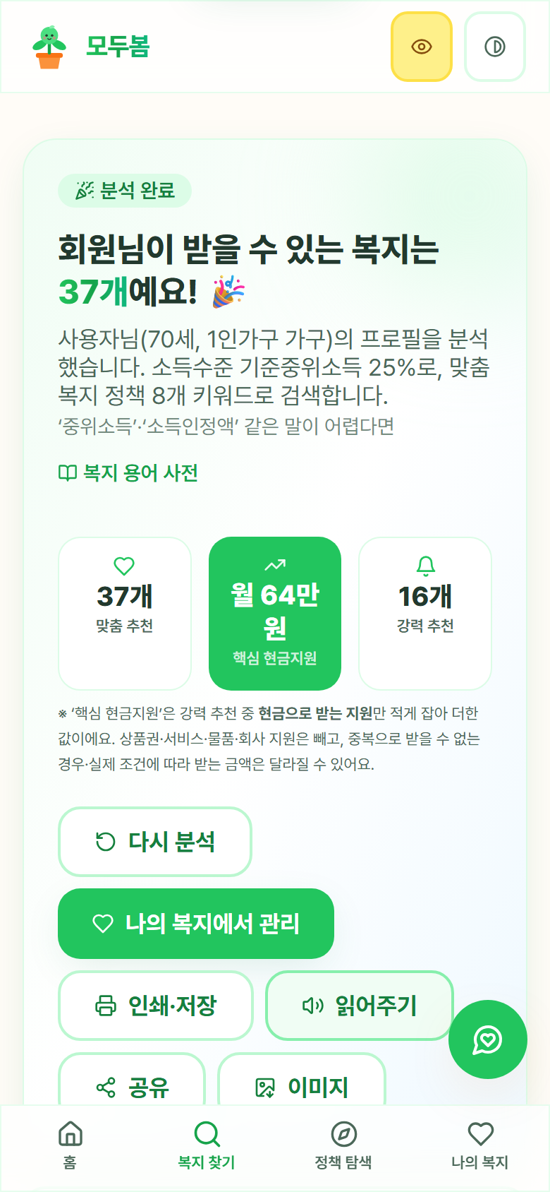
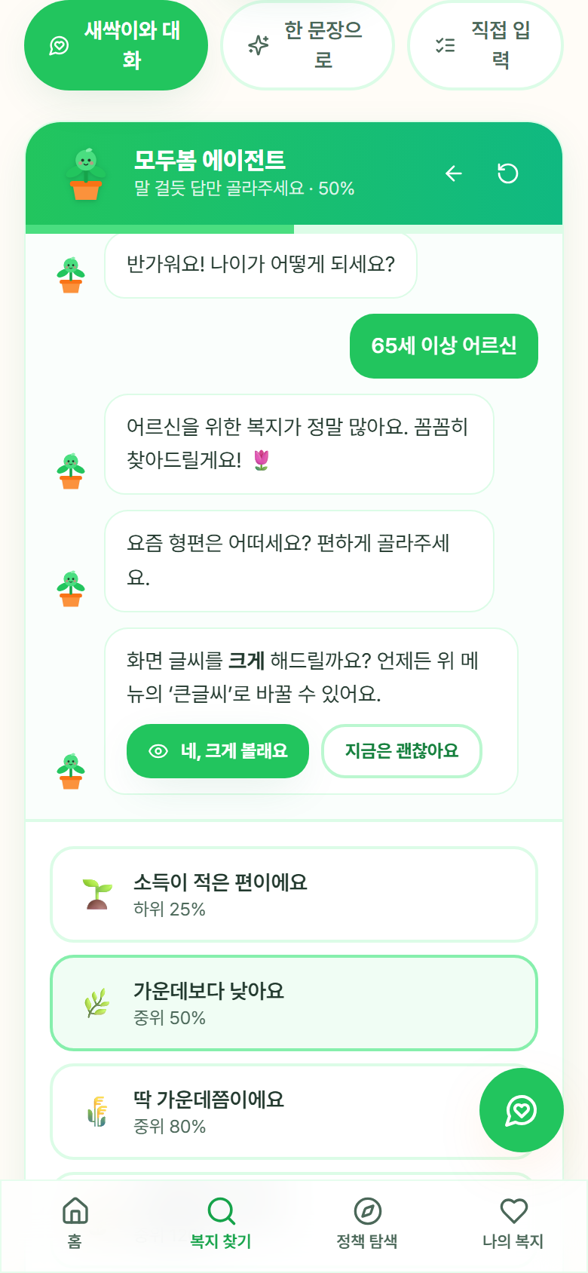
예선 산출물 - 최종 산출물
최종 산출물
사용자 이용 흐름
첫 실행 → 온보딩 → 한 문장 입력(또는 1분 위저드) → 결과(핵심/관련/민간재단 분리 표시) → 담기
→ 서류 준비 도우미 → 신청(자동화 또는 공식 링크) → "나의 복지"에서 상태 관리·혜택 합산 → 마감·갱신 자동 감시
→ 재방문 시 챗이 먼저 브리핑("지금 챙길 일 2건이 있어요")
예외 상황 대응: 백엔드 없음→규칙 폴백으로 전 기능 동작 · RPA 실패→화면 안내+공식 링크 폴백(멈춤 없음) · 오프라인→PWA 캐시로 동작
▲ 모바일 홈(PWA)
▲ 큰글씨 모드 결과
▲ 어르신 배려 원탭 제안

Slide 10
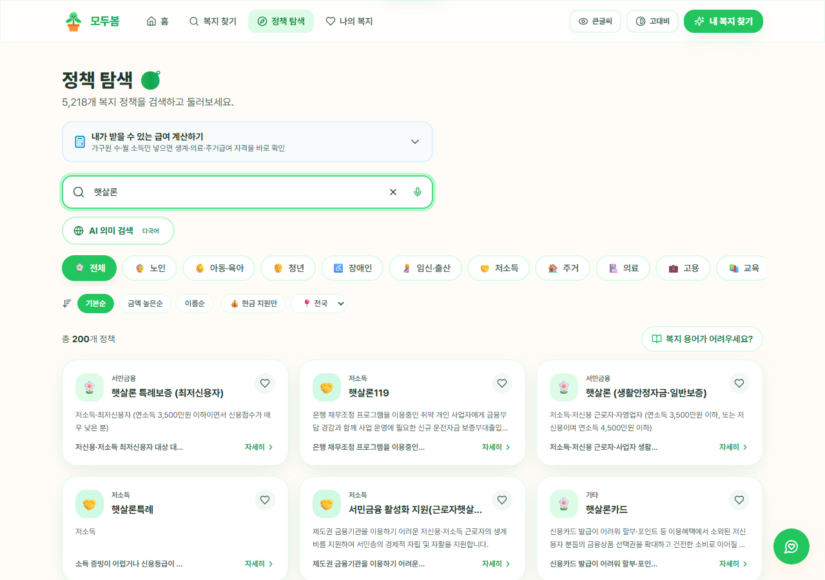
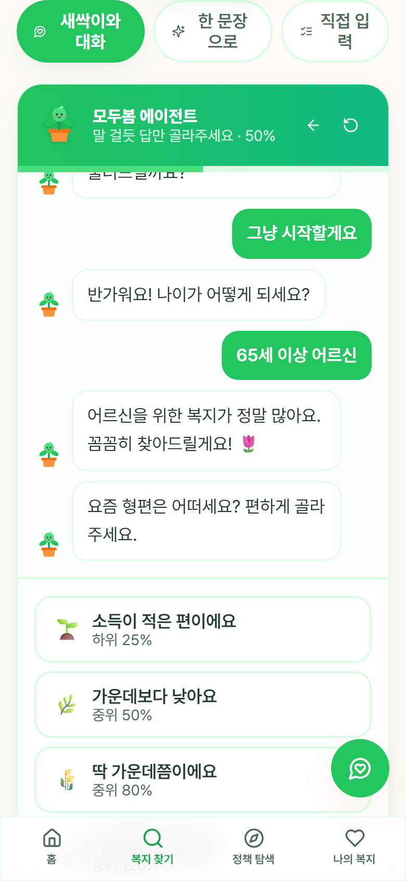
예선 산출물 - 최종 산출물
최종 산출물
실용성 및 확장 가능성
실용: 정적 호스팅+온디바이스 구조라 운영비 ~0원 · 로그인 불필요 · PWA 설치 · 어르신 접근성(큰글씨·고대비·음성·TTS)
신뢰·보안: 개인정보 무전송 설계 · 과장 방지의 코드화(심사형 민간지원을 "자격 있음"으로 표시하는 것을 테스트가 거부) · 자동테스트 292 + E2E 9여정
확장: 지자체·복지관 보급(무운영비라 즉시 가능) · 재단 제휴로 민간 커버리지 확대 · 동일 에이전트 루프를 세금·행정 등 타 생활영역으로 전이
데이터 최신성: ETL 재수집 파이프라인 + 실측 검증 운영(정부 사이트의 정책 ID 재배정을 실측으로 잡아 정정한 사례 보유)
▲ 5,200여 건 통합 탐색 — 서민금융(햇살론 등)까지 커버(2026 실측 검증)
▲ 큰글씨·음성 읽어주기 — 접근성 우선 설계

Slide 11
예선 산출물 - 최종 산출물
최종 산출물
최종 산출물 개요 ① 문제 — 몰라서 못 받는 복지
· 자격이 있어도 놓치는 3가지 이유
· ① 몰라서 — 중앙부처 460 + 지자체 4,683 + 민간재단·서민금융… 한 곳에서 볼 수 없습니다.
· ② 어려워서 — '소득인정액'·'중위소득 48%'·'차상위' 같은 행정 용어의 벽.
· ③ 못 써서 — 신청서의 '사유'를 못 쓰고, 창구에서 말이 막히고, 서류에서 포기합니다.
· 가장 필요한 분들(어르신·장애인·외국인·위기가구)이 가장 큰 장벽을 만납니다.
· 모두봄 = 찾기→이해→행동(신청)→사후관리 전 여정을 대행하는 개인 복지 AI Agent입니다.

Slide 12
예선 산출물 - 최종 산출물
최종 산출물
최종 산출물 개요 ② 한 사람의 이야기 — 김복순 님(72세, 독거)
· 기초연금은 받고 계십니다. 그런데 그게 전부일까요?
· '72세 혼자 사는데 소득이 적어요' 한 문장이면 —
– 핵심 현금지원 월 최대 64만원(중복수급 미반영), 강력 추천 10여 건: 주거급여·의료급여·틀니 지원·노인 일자리·에너지바우처…
– 정부 데이터 어디에도 없는 민간재단(심장 수술비·위기가정 지원)까지 함께 찾아드립니다.
· 김복순 님 같은 분이 전국에 수백만 명 — 모두봄은 그분들의 '몰랐던 권리'를 찾아드립니다.

Slide 13
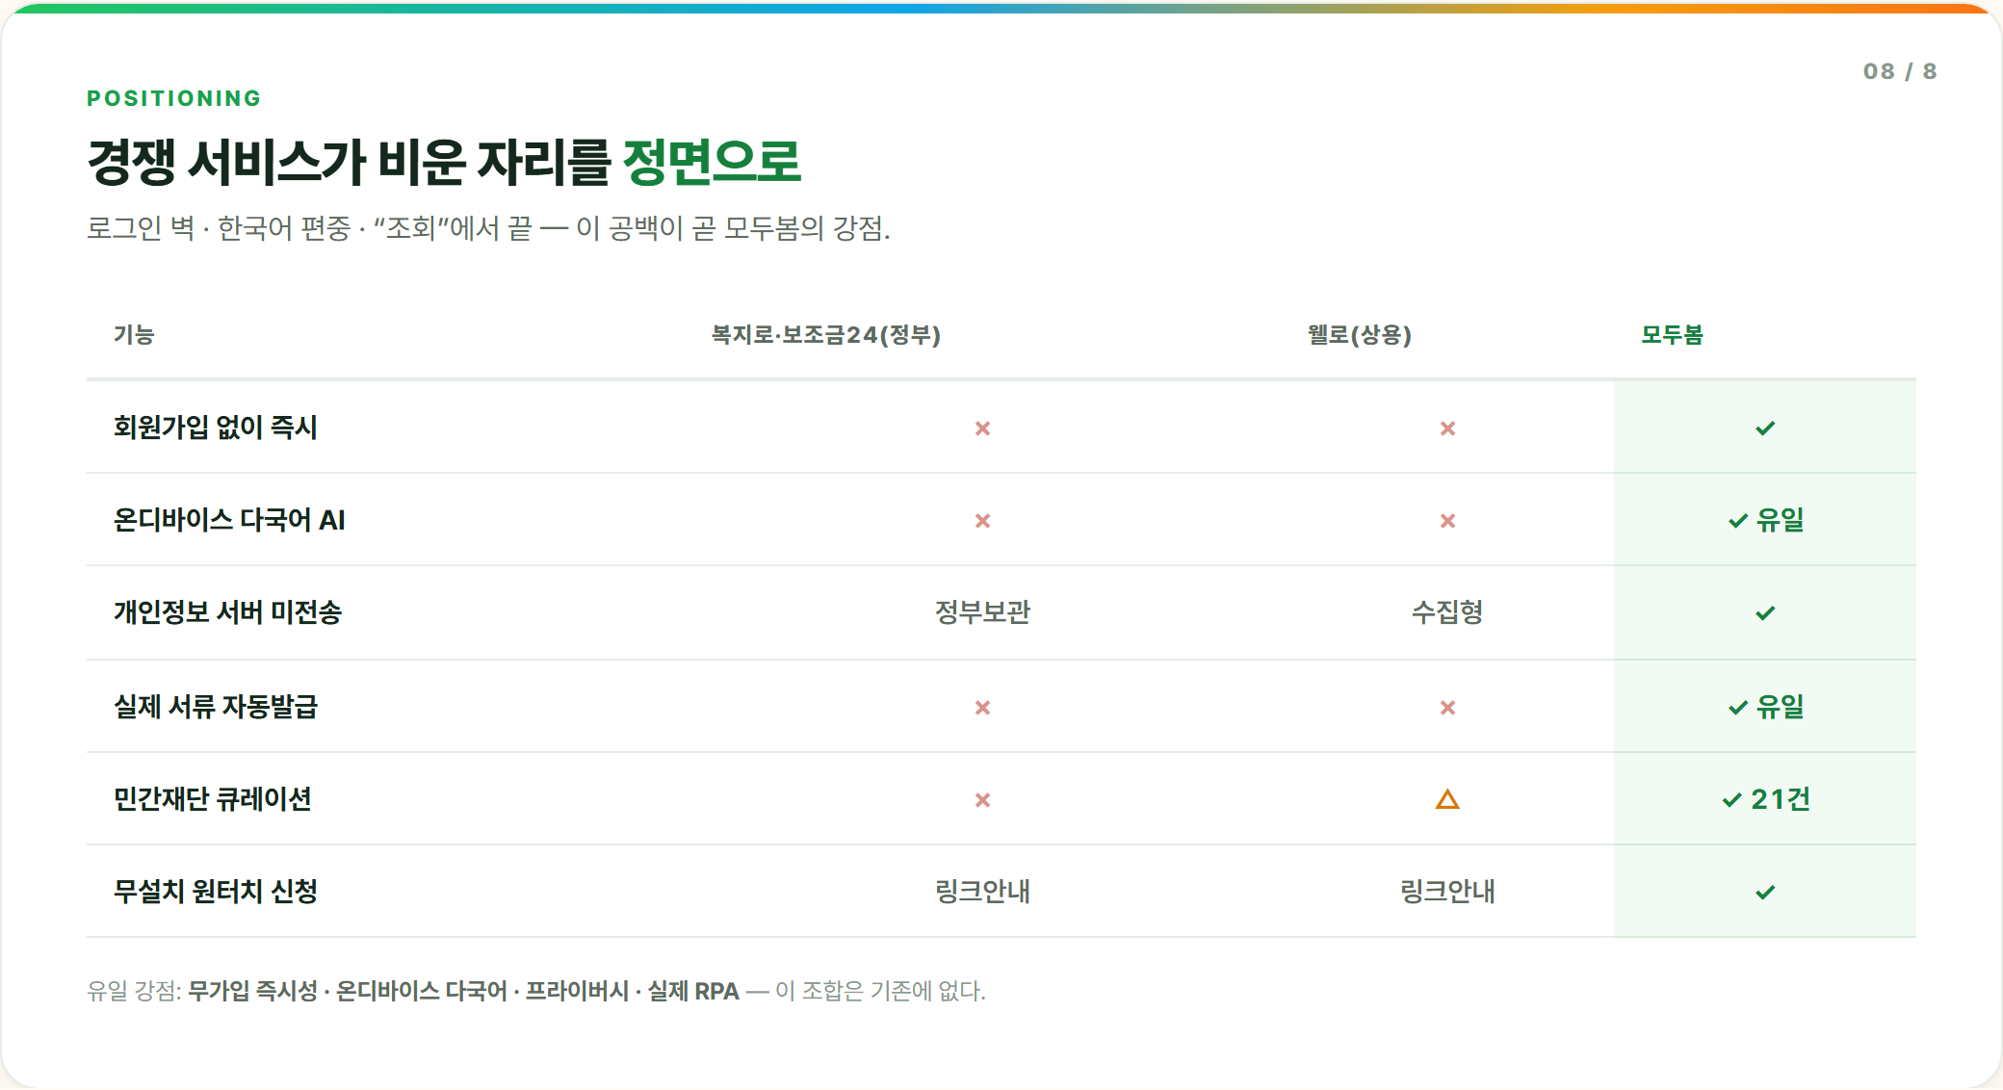
예선 산출물 - 최종 산출물
최종 산출물
최종 산출물 개요 ③ 경쟁 서비스와의 차이
복지로/보조금24·상용 서비스는 '안내'에서 멈춥니다 — 모두봄은 민간재단·온디바이스·신청 실행·사후관리까지

Slide 14
예선 산출물 - 최종 산출물
최종 산출물
최종 산출물 개요 ④ 검증 수치 (전부 실측)
5,300+
실데이터 복지(건)
809
자동 테스트(679+130)
15종
서류 자동발급
7개 언어
온디바이스 AI 검색
· 실브라우저 E2E 13여정(모바일·도우미·다국어 포함) · 다중에이전트 적대 감사 17라운드 · 확정 결함 90여 건 정정.
· 헤드라인 금액 9종은 2026 공식 출처로 재검증(기초연금 349,700원·생계급여 중위32% 등 전건 일치).
· 공식 딥링크 19종 자동 생존 점검 — 본 문서의 모든 수치는 라이브·코드·테스트로 재현 가능합니다.

Slide 15
예선 산출물 - 최종 산출물
최종 산출물
최종 산출물 개요 ⑤ 정직성을 코드로
· 과장은 기능이 아니라 버그로 취급했습니다 — 정직성 장치가 테스트로 강제됩니다.
· 현금성 게이트 — 서비스 한도(장기요양 월 251만)·바우처·감면·대출·임금대체를 '현금'으로 합산·표기하지 않습니다.
· 심사·선발형(민간재단)은 '자격 있음' 단정 금지 — 표기 자체를 테스트가 거부합니다.
· 모르면 모른다고 — 소득 미입력 시 '중위 80% 확정'이 아니라 '소득 확인 필요' 조건부 안내.
· 클릭≠완료 — 신청·발급은 사용자가 '네'를 눌러야만 기록됩니다.
· AI 답변도 검색결과 기반 템플릿 — 생성형 환각이 구조적으로 불가능합니다.

Slide 16
예선 산출물 - 최종 산출물
최종 산출물
AI Agent 작동 구조 ① 챗봇이 아니라 '루프'
· 인지 — 프로필·자연어·음성에서 상황 신호를 읽습니다(실직·한부모·장애·위기 등 사각지대 신호 포함).
· 판단 — 2026 정밀 선정기준으로 자격 판정, 우선순위·예상 금액·'왜 나에게 맞는지' 근거 생성.
· 행동 — 한 번에 담기, 서류 자동발급(RPA), 신청서 정보 자동 입력, 사유서·위임장·전화 대본 대필.
· 관찰 — 신청 진행·서류 미비·갱신 임박·마감을 감시하고 먼저 보고(챗을 열면 브리핑부터).
· 인증·최종 제출만 사람에게 — human-in-the-loop 설계 원칙.

Slide 17
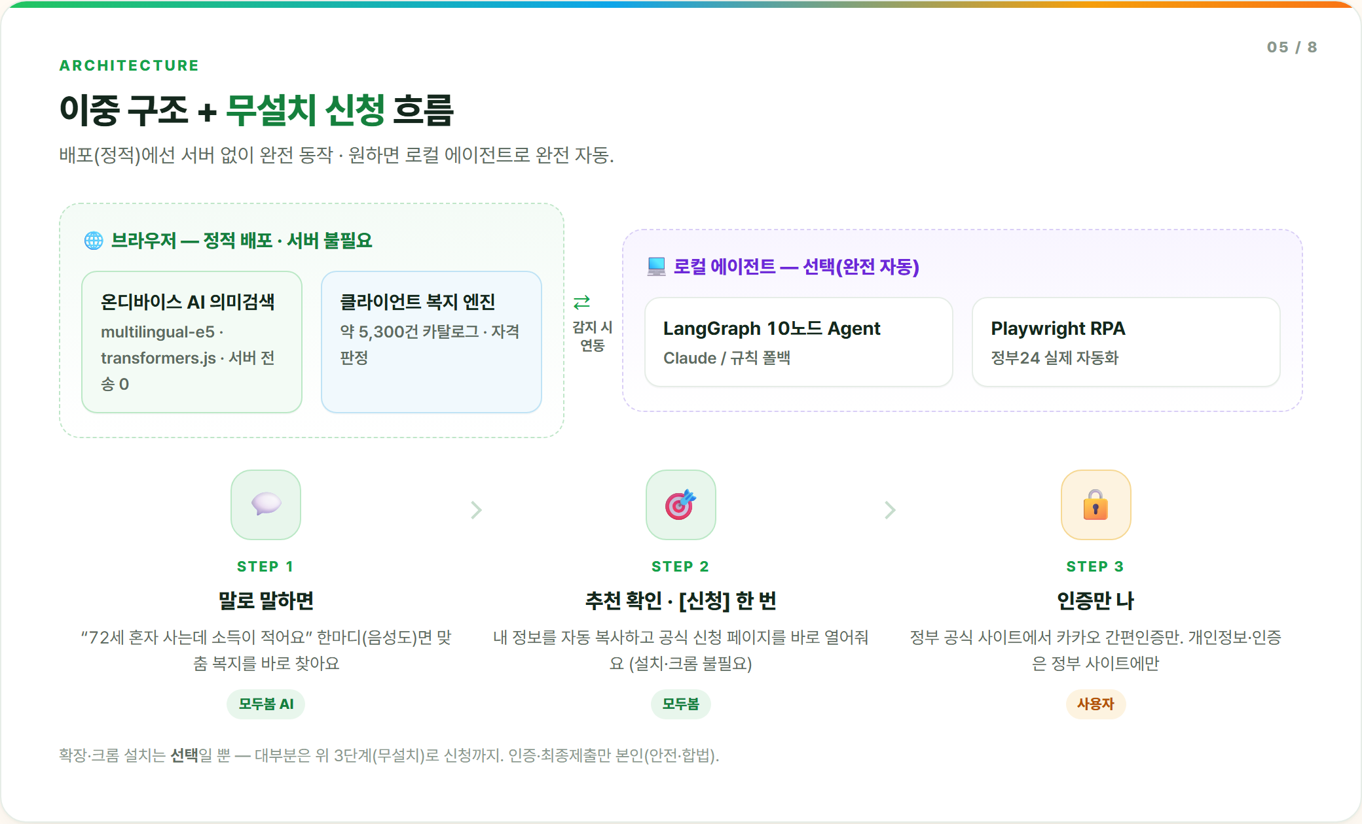
예선 산출물 - 최종 산출물
최종 산출물
AI Agent 작동 구조 ② 전체 아키텍처 — 3층 지능
① 온디바이스 신경망(다국어 의미검색·프라이버시) ② LangGraph 10노드 에이전트 ③ Playwright RPA(실제 정부24)

Slide 18
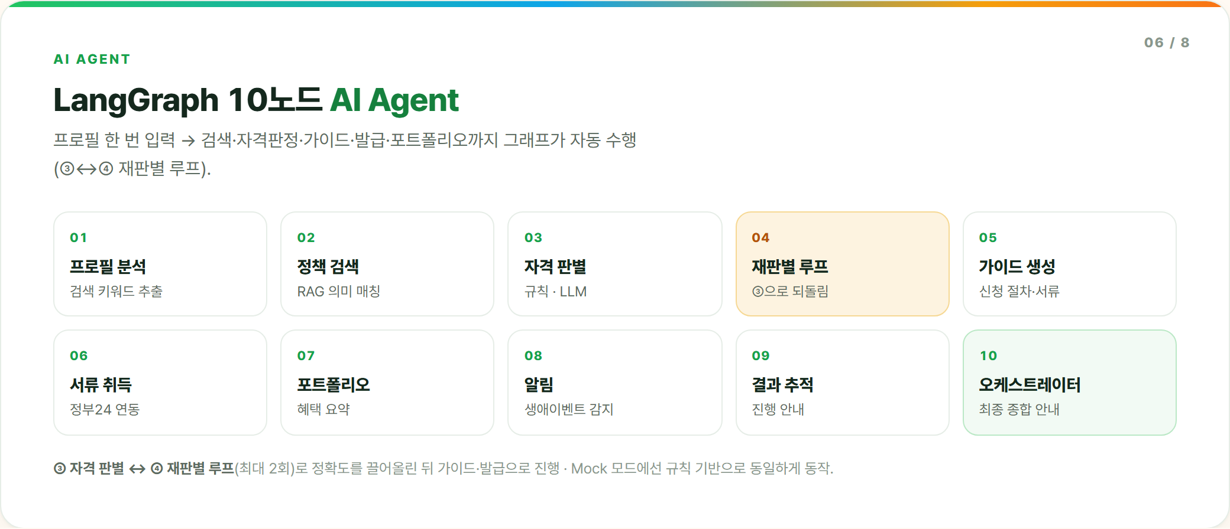
예선 산출물 - 최종 산출물
최종 산출물
AI Agent 작동 구조 ③ LangGraph 10노드
프로필 분석 → RAG 검색 → 자격 판별 → 재판정 루프 → 가이드·서류·포트폴리오·알림·추적 → 오케스트레이터
라이브에서 실시간 스트리밍으로 10노드가 순차 점등 — 연출이 아니라 실제 실행입니다

Slide 19
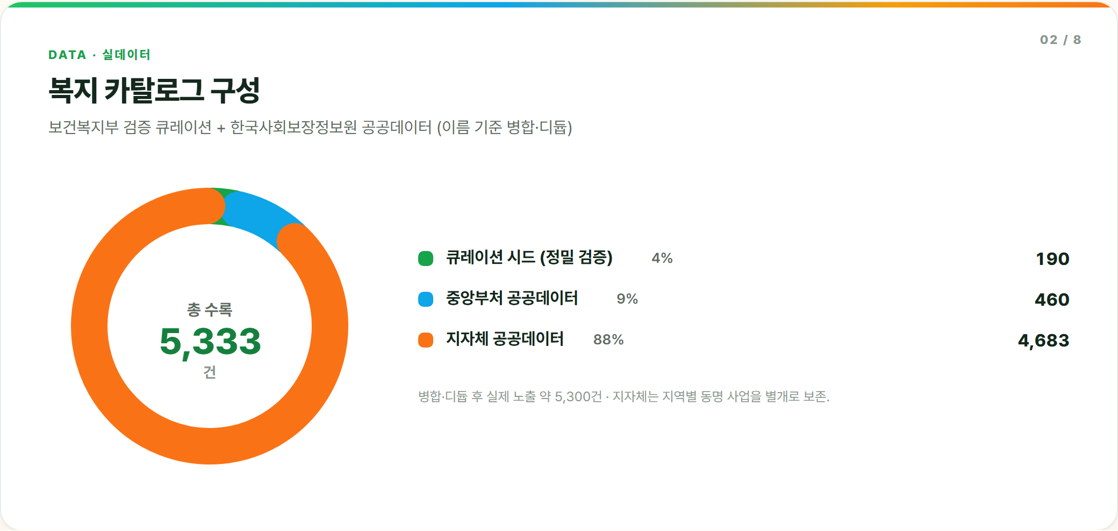
예선 산출물 - 최종 산출물
최종 산출물
AI Agent 작동 구조 ④ 데이터 — 약 5,300건 실데이터
정부 시드 124(정밀 규칙·검증 금액) + 지원사업 33 + 주택 7 + 서민금융 5 + 민간재단 21 + 공공데이터(중앙 460·지자체 4,683)
가짜 데이터 미생성 원칙 — 전 항목 실데이터

Slide 20
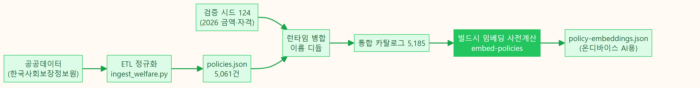
예선 산출물 - 최종 산출물
최종 산출물
AI Agent 작동 구조 ⑤ 데이터 파이프라인
한국사회보장정보원 공공데이터(OpenAPI) → 정규화 ETL → 런타임 병합 — 재수집 한 번으로 전체 갱신

Slide 21
예선 산출물 - 최종 산출물
최종 산출물
AI Agent 작동 구조 ⑥ 민간재단 큐레이션 21건
· 복지로·보조금24 어디에도 없는 기업·재단 지원을 하나하나 실측 검증해 수록했습니다.
· 장학: 현대차 정몽구 스칼러십 · 관정 · 삼성꿈장학 · 미래에셋
· 의료·위기: 한국심장재단 · 백혈병어린이재단 · 아산 SOS · 초록우산 · 밀알(장애·재활)
· 정직한 표시 — 심사·선발형임을 명시하고 '자격 있음'으로 단정하지 않습니다(테스트 강제).
· 정책서민금융 5건(햇살론 등)도 '대출'임을 명시하고 현금 합산에서 제외합니다.

Slide 22
예선 산출물 - 최종 산출물
최종 산출물
AI Agent 작동 구조 ⑦ 챗 하이브리드 — 행동은 로컬, 지식은 LLM
· 행동 의도(담기·서류·자격·브리핑) — 기기 안 규칙 에이전트: 즉시·정확·개인정보 무전송.
· 지식 질문('기초연금이 뭐야?') — 클라우드 LLM(Gemini 2.5 Flash, 실패 시 Groq→Claude 자동 폴백). 화면에 '🧠 실시간 AI' 정직 라벨.
· 백엔드가 없어도 전 기능 동작 — 규칙 폴백은 결함이 아니라 신뢰성 설계입니다.
· 열면 먼저 보고 — 담아둔 복지의 마감·서류·갱신 중 급한 것부터 브리핑(능동적 개입).

Slide 23
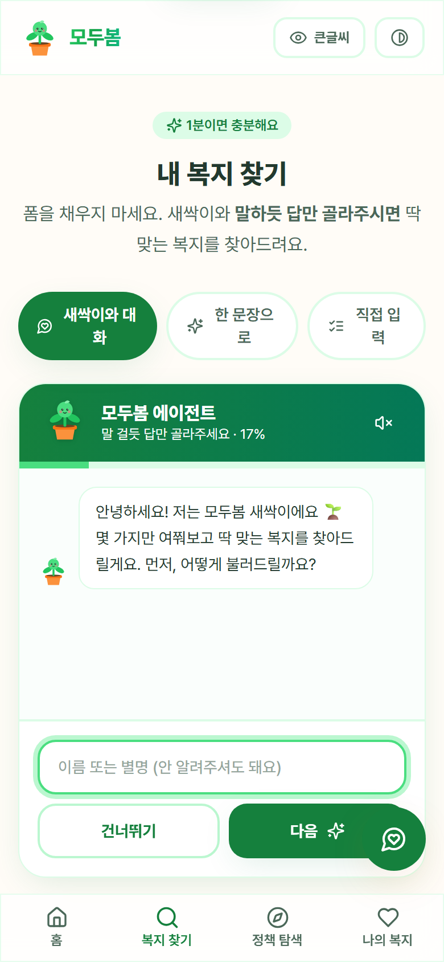
예선 산출물 - 최종 산출물
최종 산출물
핵심 기능 ① 대화형 온보딩 — '새싹이와 대화'
폼 대신 마스코트가 하나씩 묻고 탭으로만 답합니다. 어르신(65+)에겐 큰글씨 원탭 제안, 새로고침해도 이어서

Slide 24
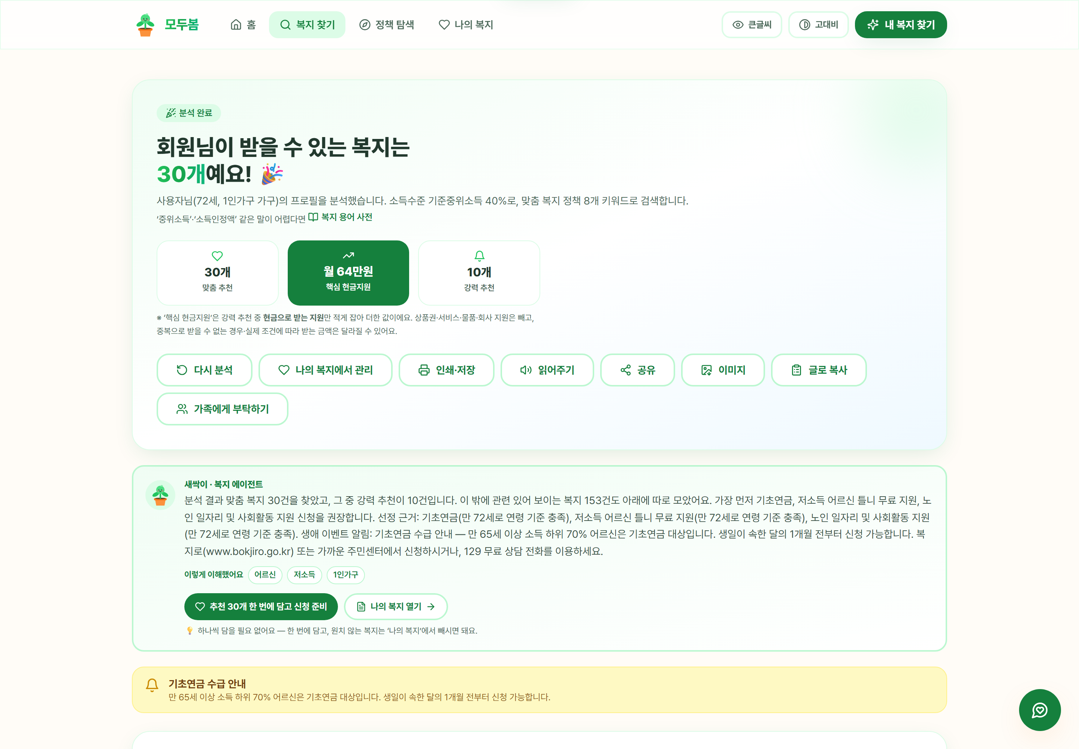
예선 산출물 - 최종 산출물
최종 산출물
핵심 기능 ② 한 문장 분석 (음성 지원)
'72세 혼자 사는데 소득이 적어요' → 핵심 현금지원 월 최대 64만원 — 2026-07-15 라이브 실측 화면 그대로(무보정)

Slide 25
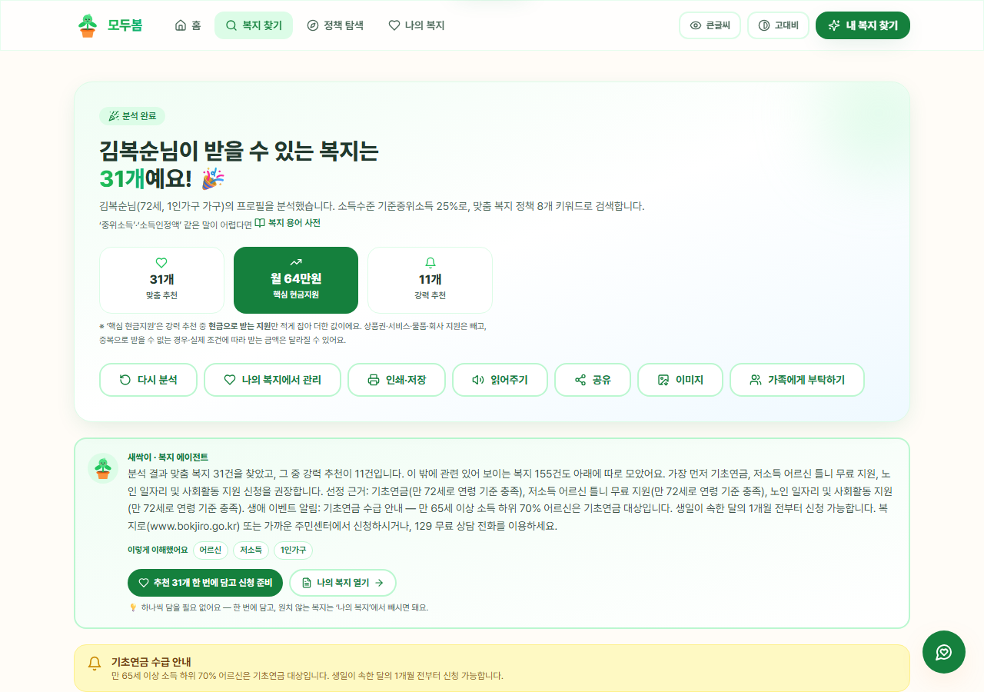
예선 산출물 - 최종 산출물
최종 산출물
핵심 기능 ③ 결과 — 에이전트가 '다음 행동'을 제안
'이렇게 이해했어요' 신호 투명화 + 추천 한 번에 담기 + 마감 임박·아깝게 놓친 복지·연계 감면까지

Slide 26
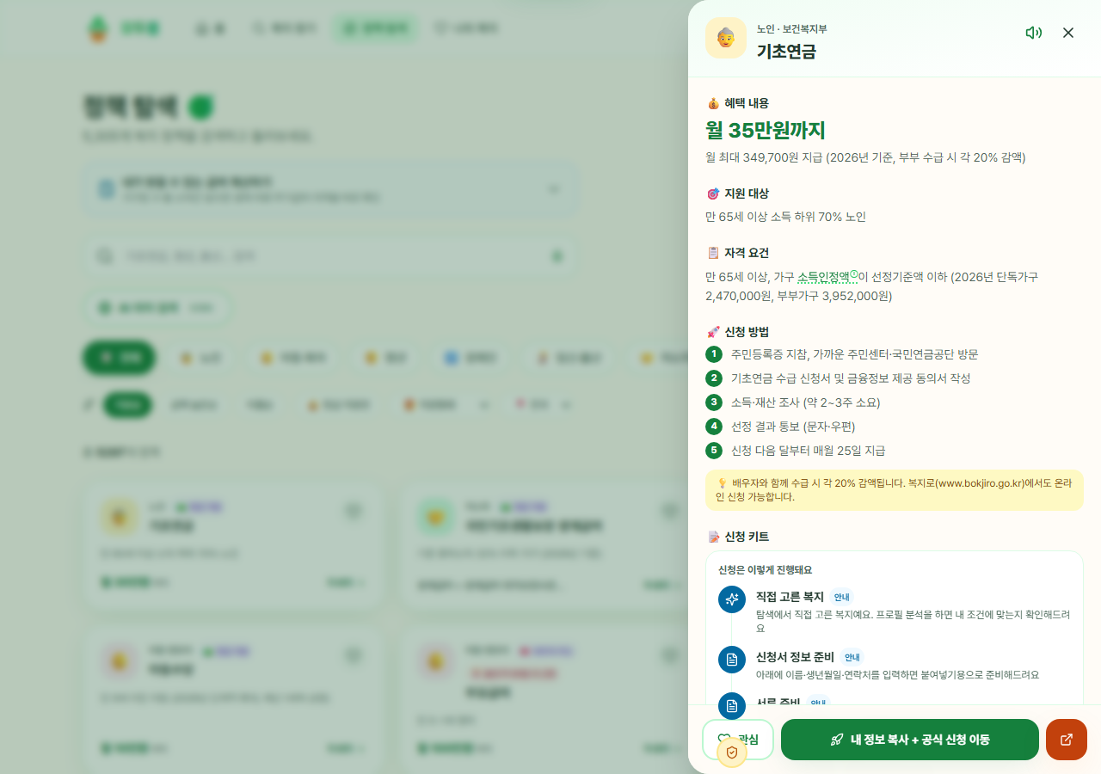
예선 산출물 - 최종 산출물
최종 산출물
핵심 기능 ④ 정책 상세 — '내가 받을 수 있는 이유'
조건 나열이 아니라 내 정보와 대조한 체크리스트(만 72세 ✓ · 소득 하위 25% ✓)로 근거 제시

Slide 27
예선 산출물 - 최종 산출물
최종 산출물
핵심 기능 ⑤ 숨은 지능 — 추천에서 끝나지 않는 판단
· 수급 조합 도우미 — '하나만'(기초연금↔장애인연금) · '감액 주의'(기초→생계) · '병급 가능'(아동수당+부모급여). 공식 규정 실측.
· 아깝게 놓친 복지 — 딱 한 조건만 벗어난 정책을 근거와 함께(판단 근거 노출).
· 연계 감면 일괄 안내 — 자격이 되면 딸려오는 통신·전기·가스·TV수신료 감면.
· 생애 타임라인·시뮬레이터 — '만 65세가 되면'·'아이가 태어나면' 무엇이 열리고 닫히는지 미리.
· 긴급복지 빠른 진단 — 위기 상황이면 129·1366·1393 핫라인 최우선(안전 우선).

Slide 28
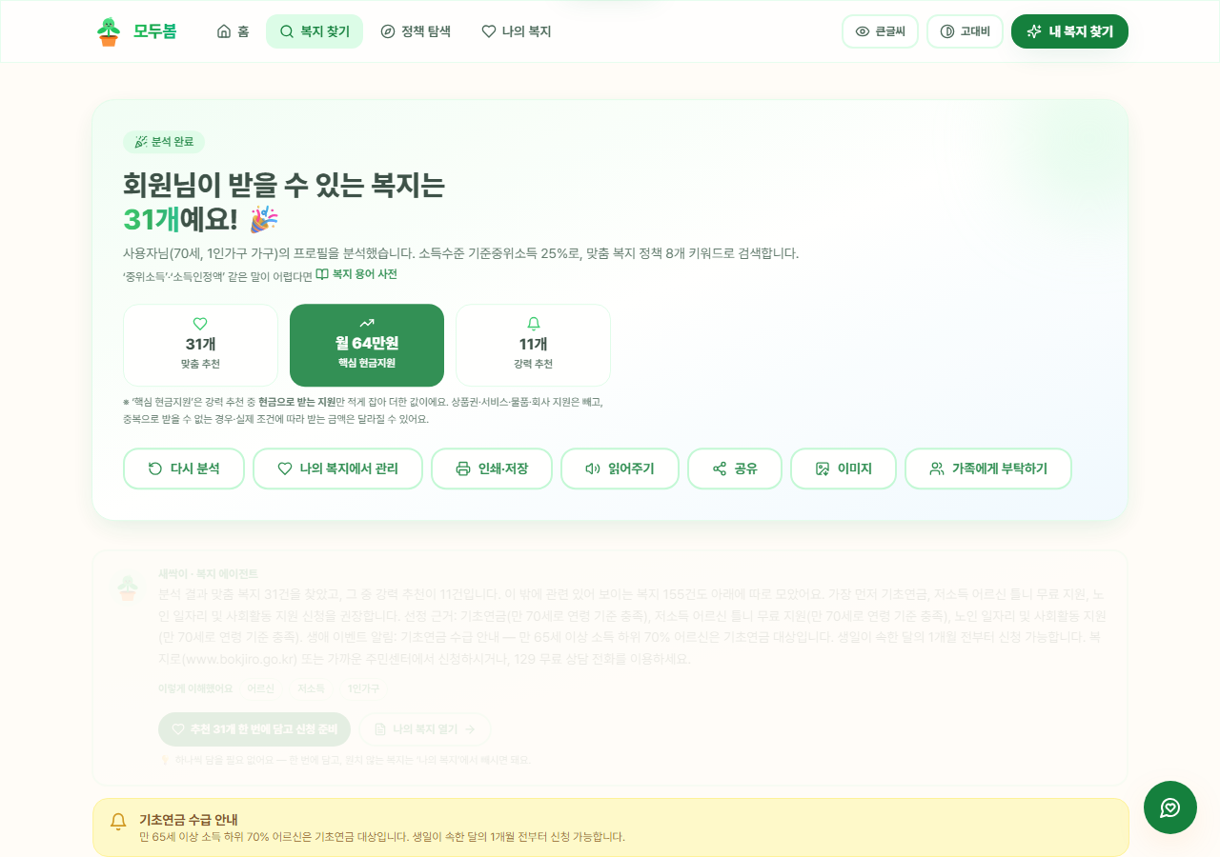
예선 산출물 - 최종 산출물
최종 산출물
핵심 기능 ⑥ 행동형 챗 — '다 담아줘' 한마디
대화 맥락을 기억해 방금 보여준 복지를 저장 — 행동은 기기 안 에이전트가 즉시 수행

Slide 29
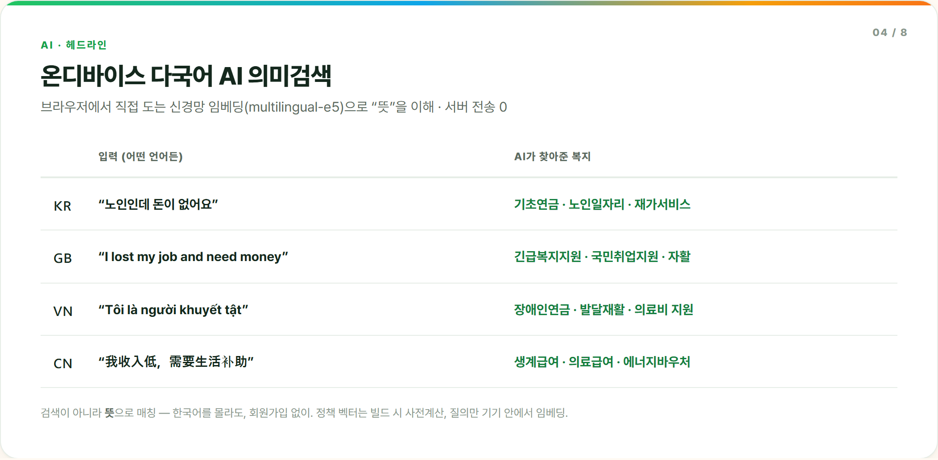
예선 산출물 - 최종 산출물
최종 산출물
핵심 기능 ⑦ 온디바이스 다국어 AI 의미검색 (헤드라인)
multilingual-e5 신경망이 브라우저에서 직접 실행 — 질의만 임베딩, 서버 전송 0

Slide 30
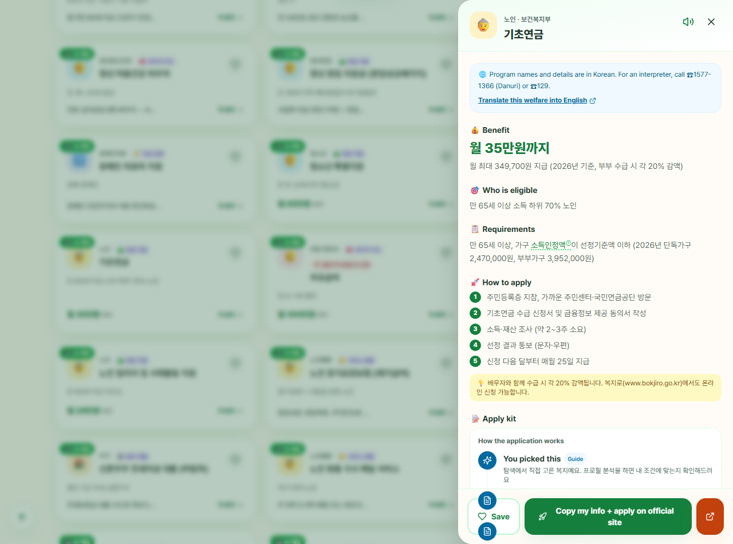
예선 산출물 - 최종 산출물
최종 산출물
핵심 기능 ⑧ 영어로 검색하면
'I lost my job and need money' → 한국 복지를 '뜻'으로 매칭 + AI 답변 카드(검색결과 기반·환각 없음)

Slide 31
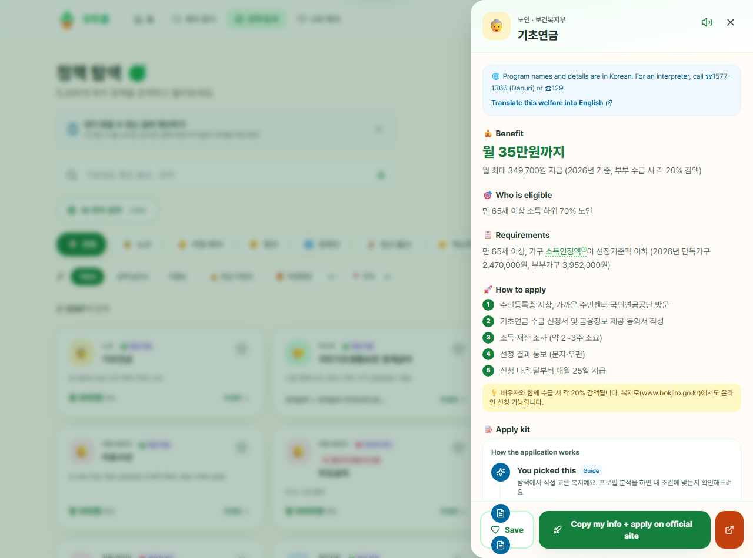
예선 산출물 - 최종 산출물
최종 산출물
핵심 기능 ⑨ 외국어 딥퍼널 — 상세·신청까지 자국어 UI
정책 상세·신청 키트 UI 골격이 자국어로(en·vi·zh·ja·th·ru·ar). 제도 본문은 한국어 유지 + 통역 연결(환각 방지)

Slide 32
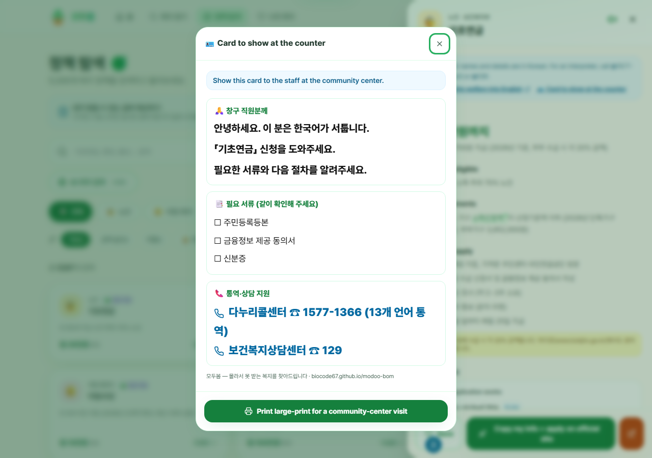
예선 산출물 - 최종 산출물
최종 산출물
핵심 기능 ⑩ 창구 도움 카드 — 말이 안 통해도 '보여주면' 됩니다
본인용 자국어 안내(검증된 사전) + 직원이 읽을 큰 한국어 + 서류 체크리스트 + 통역 연락처 · 큰 글씨 인쇄
아랍어 사용자에겐 다누리(미지원) 대신 129만 안내 — 거짓 통역 약속을 하지 않습니다

Slide 33
예선 산출물 - 최종 산출물
최종 산출물
핵심 기능 ⑪ 신청 키트 — 어떤 브라우저·폰에서든
· 공식 신청 딥링크 — 복지로 신청 페이지·정부24 민원 직행(전 링크 실측 검증·자동 재검증 상시).
· 원터치 신청 — [신청] 한 번에 내 정보(이름) 복사 + 공식 페이지 열기. 간편인증만 하면 끝.
· 신청 자동화 스테퍼 — 추천·정보작성·서류는 '자동', 인증·제출은 '본인'임을 화면에 정직하게 표시.
· 복귀 확인 — 정부 탭에서 돌아오면 '완료하셨나요?' 1탭. '네'를 눌러야만 기록(날조 금지).

Slide 34
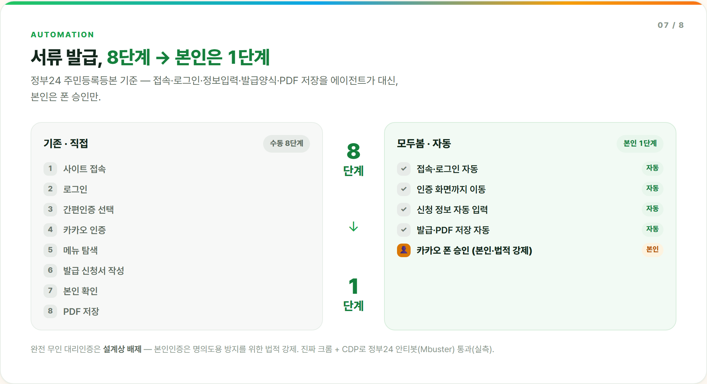
예선 산출물 - 최종 산출물
최종 산출물
핵심 기능 ⑫ 서류 자동발급 — 실제 정부24를 조작합니다
Playwright + 실제 크롬(CDP) — 로그인·양식 입력·발급까지 자동. 본인인증(카카오·PASS·네이버·토스)만 폰에서

Slide 35
예선 산출물 - 최종 산출물
최종 산출물
핵심 기능 ⑬ 지원 서류 15종
정부24 13종(등본·초본·가족관계·장애인·소득금액·납세·수급자·한부모·국세·출입국·병적·건보납부 등) + 건보 자격득실 + 고용보험 이력

Slide 36
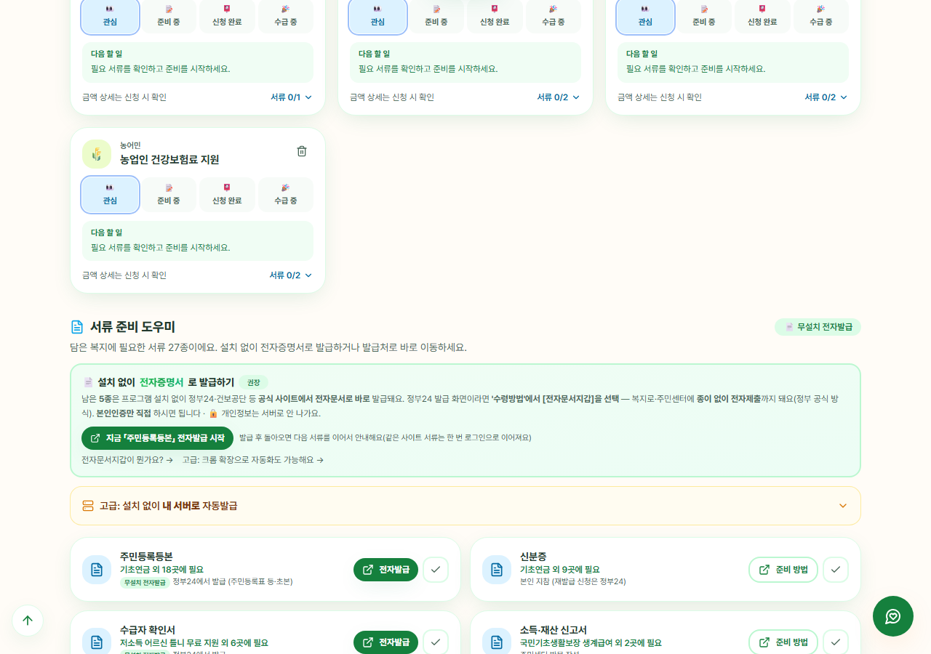
예선 산출물 - 최종 산출물
최종 산출물
핵심 기능 ⑭ 서류 준비 도우미 — 웹에서 그대로
무설치 전자증명서 발급 연결 + '이어서 발급'이 남은 서류를 순서대로 — 발급 완료는 기기가 기억

Slide 37
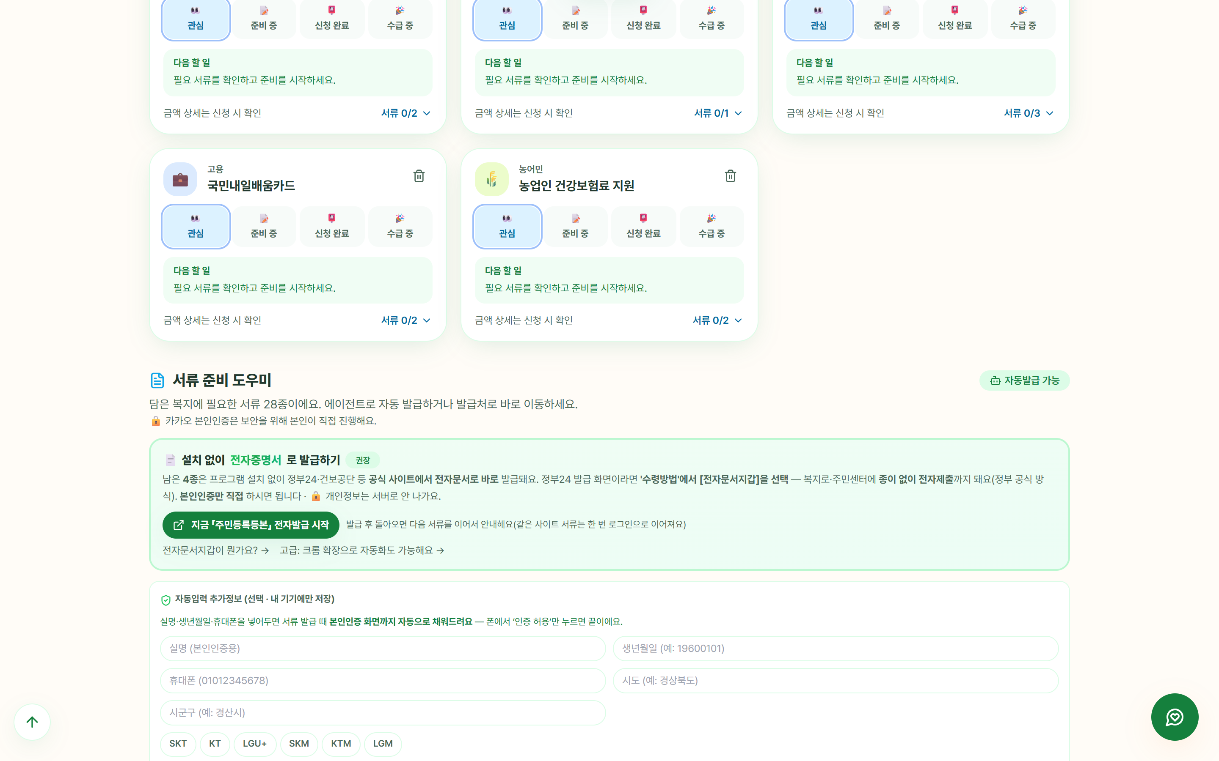
예선 산출물 - 최종 산출물
최종 산출물
핵심 기능 ⑮ 데스크탑 앱 — '전부 자동발급' 한 번에
한 번 인증으로 여러 서류 연쇄 발급(journey 엔진) — PDF가 바탕화면에 저장. Windows 원클릭 설치

Slide 38
예선 산출물 - 최종 산출물
최종 산출물
핵심 기능 ⑯ 마지막 1cm — 쓰지 못하는 분을 위한 대필
· 신청 사유서 — 최대 장벽 '사유 쓰기'를 대신: 입력한 상황만 문장으로(환각 0), 복사·인쇄 즉시 제출.
· 위임장 — 거동이 불편하면 가족이 대신 신청하도록 초안까지.
· 전화 대본 — 129·기관 통화가 두려운 분이 그대로 읽는 문장 + 질문 체크리스트 + 메모칸.
· 주민센터 방문 키트 — 큰 글씨 A4 인쇄(창구 멘트·서류·담당 전화) + 가까운 주민센터 지도.
· 전부 규칙 기반 — 지어낸 문장이 없고 '초안이니 확인 후 사용'을 명시합니다.

Slide 39
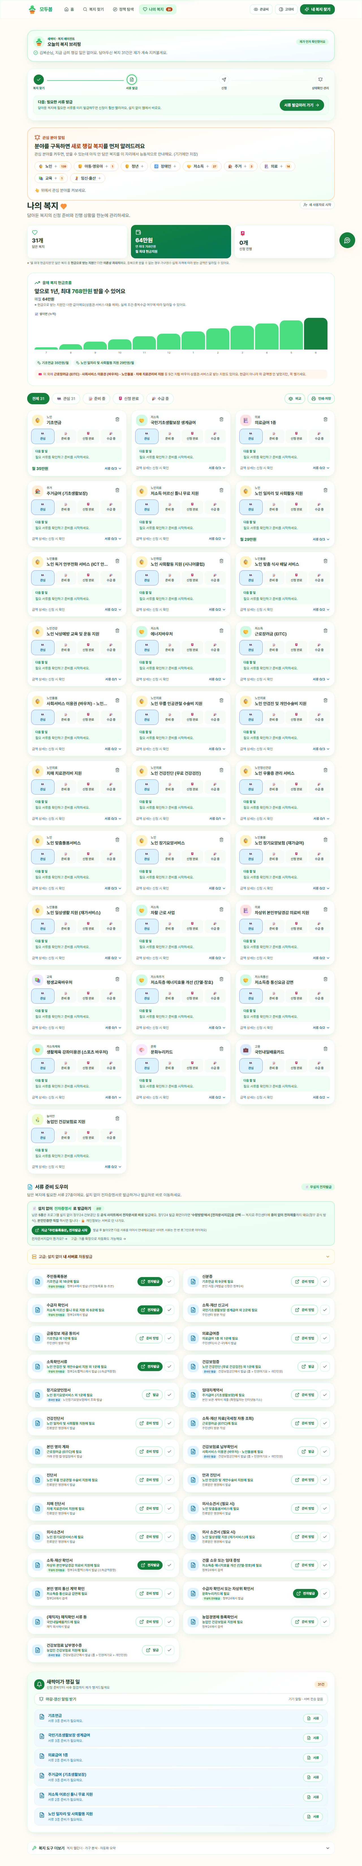
예선 산출물 - 최종 산출물
최종 산출물
핵심 기능 ⑰ 사후관리 — 나의 복지
관심→준비→신청→수급 상태 관리 + '다음 할 일' 자동 산출 + 현금성만 정직 합산

Slide 40
예선 산출물 - 최종 산출물
최종 산출물
핵심 기능 ⑱ 모니터링·가족 연대 — 날조 없는 사후관리
· 사용자 기록(신청일·점검일)+정책 갱신 주기로 산출 — 서류 미비·신청 권유·진행 점검·갱신 임박.
· 정부 심사 상태는 세션 없이 알 수 없습니다 — '아는 척' 대신 공식 조회 링크로 안내(가짜 상태 생성기는 발견 즉시 제거).
· 복지 캘린더 — 준비·점검·갱신 일정을 .ics로 폰 캘린더에.
· 가족 도움 링크 — 결과를 링크로 공유(이름 미포함), 받은 폰에서 재계산. 도우미 모드는 내 데이터와 완전 격리.
· 글로 복사 — 결과를 카톡용 요약으로 한 번에: 어르신이 자녀에게 '이거 봐줘' 하는 실제 경로.

Slide 41
예선 산출물 - 최종 산출물
최종 산출물
사용자 이용 흐름 ① 전체 여정
발견 → 이해 → 준비 → 신청 → 사후관리 — 끊기는 지점 없이 하나의 흐름으로

Slide 42
예선 산출물 - 최종 산출물
최종 산출물
사용자 이용 흐름 ② 시작 — 3가지 입력
· ① 새싹이와 대화(기본) — 탭으로만 답하는 대화형. 어르신 큰글씨 원탭 제안.
· ② 한 문장 — '퇴사하고 일자리 찾는 청년이에요' (음성 지원, 7개 언어).
· ③ 직접 입력 — 1분 위저드(페르소나 원탭 시작 지원).
· 어떤 길로 시작해도 같은 정밀 엔진 — 입력 방식이 결과 품질을 가르지 않습니다.

Slide 43
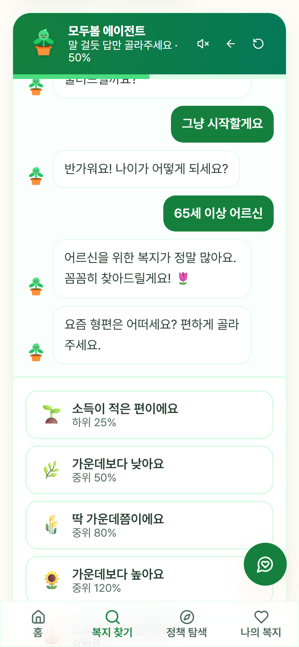
예선 산출물 - 최종 산출물
최종 산출물
사용자 이용 흐름 ③ 어르신 모드
큰글씨는 본문·제목까지 고르게 확대, 고대비는 강조어까지 실제로 진하게(실측 검증) + 음성 입력·읽어주기(TTS)

Slide 44
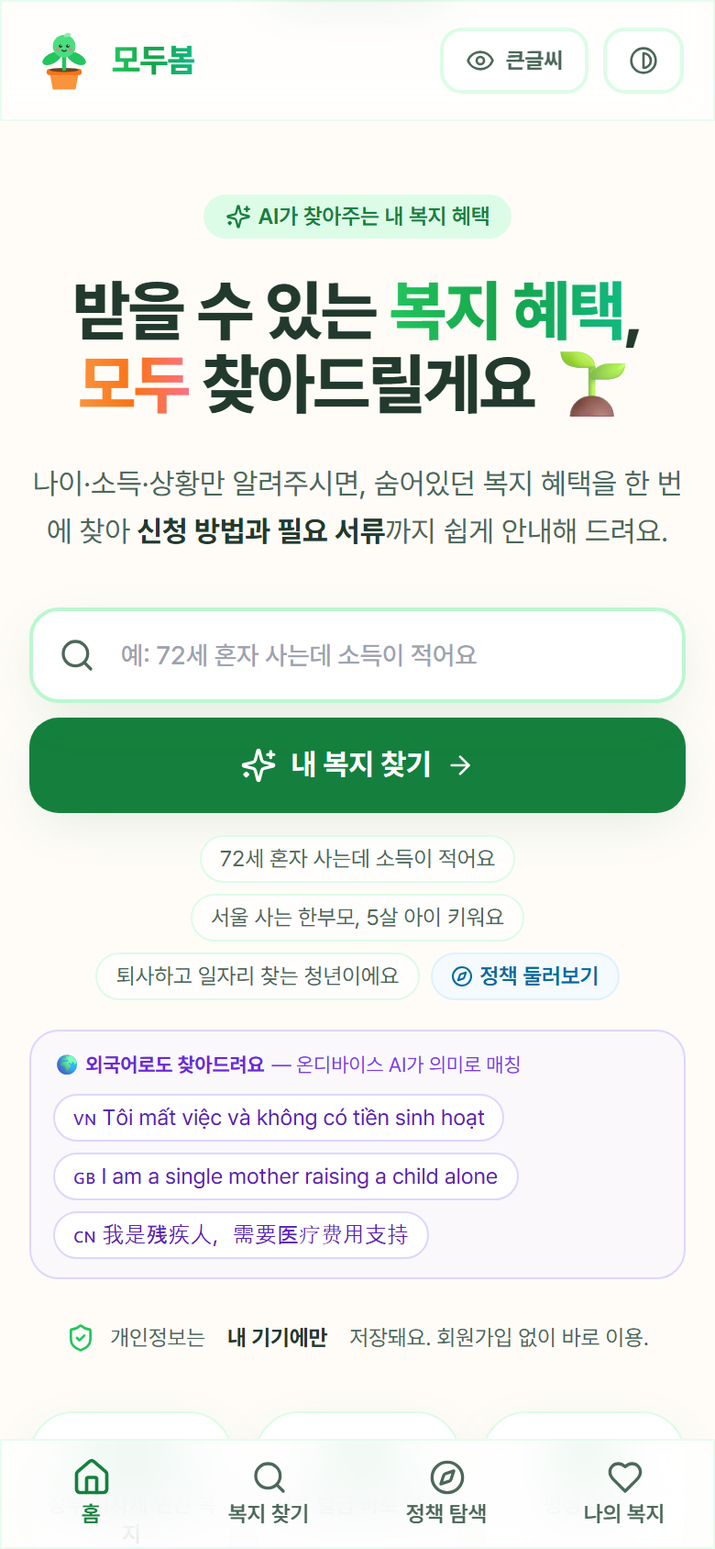
예선 산출물 - 최종 산출물
최종 산출물
사용자 이용 흐름 ④ PWA — 설치하면 앱, 꺼져도 동작
홈 화면 설치·오프라인 분석·자동 업데이트 — 현장 와이파이가 끊겨도 이용이 멈추지 않습니다

Slide 45
예선 산출물 - 최종 산출물
최종 산출물
실용성 ① 지금 바로 사용 가능
· 라이브 서비스 운영 중 — biocode67.github.io/modoo-bom (설치·로그인·비용 없음).
· 운영비 ≈ 0원 — 정적 호스팅 + 온디바이스 구조라 사용자가 늘어도 비용이 늘지 않습니다.
· Windows 데스크탑 앱 원클릭 설치 · 크롬 확장 · 서버사이드 체험 모드 — 3채널.
· 복지관 현장 모드 — '다음 분 상담 시작'이 이전 상담자의 모든 흔적(클립보드까지)을 삭제.

Slide 46
예선 산출물 - 최종 산출물
최종 산출물
실용성 ② 보안·프라이버시 — '안 보내는' 설계
· 프로필·분석·검색 임베딩 전부 브라우저 안에서 계산·저장(서버 전송 0).
· 주민등록번호 등 민감정보는 아예 받지 않습니다.
· 선택 동기화(카카오·구글)를 켜도 '나의 복지' 목록만 본인 계정으로 — 언제든 삭제.
· 완전 무인 제출은 설계상 배제 — 본인인증·최종 제출은 법이 사람에게 요구하는 단계이며, 그 경계가 신뢰입니다.

Slide 47
예선 산출물 - 최종 산출물
최종 산출물
실용성 ③ 품질 체계
· 자동 테스트 809개(프론트 vitest 679 · 백엔드 pytest 130) — 모든 수정은 회귀 테스트로 고정.
· 실브라우저 E2E 13여정 — 모바일·도우미·다국어·창구 카드 여정까지 매 배포 검증.
· 다중에이전트 적대 감사 17라운드 — AI 에이전트 수십 개가 결함을 찾고 별도 에이전트가 재현성 검증, 확정 결함 90여 건 정정.
· 데이터 정확성 — 헤드라인 금액 9종 2026 공식 출처 재검증(전건 일치), 공식 딥링크 19종 자동 생존 점검.

Slide 48
예선 산출물 - 최종 산출물
최종 산출물
실용성 ④ 확장 로드맵
· 보급 — 지자체·복지관·다문화가족지원센터에 무상 보급(무운영비라 즉시 가능).
· 데이터 — 공공데이터 재수집 자동화 + 민간재단 제휴로 커버리지 확대.
· 정부 연계 — 전자증명서(전자문서지갑)·마이데이터 연동으로 '서류 없는 신청'까지.
· 같은 에이전트 루프는 세금 감면·교육 지원·재난 지원 등 '몰라서 놓치는 권리' 전반으로 확장 가능합니다.

Slide 49
예선 산출물 - 최종 산출물
최종 산출물
실용성 ⑤ 팀이 지켜온 원칙
· 실데이터만 — 가짜 정책·가짜 금액·가짜 상태를 만들지 않습니다.
· 실제 동작만 — 목업이 아니라 실제 정부24·실제 신경망·실제 배포로 검증합니다.
· 사람의 자리 — 인증과 제출, 최종 확인은 언제나 사용자의 것입니다.
· 이 문서의 모든 수치는 라이브 화면·코드·테스트로 재현 가능합니다.

Slide 50
부록 - 출처
최종 산출물
공공데이터: 한국사회보장정보원 중앙부처·지자체 복지서비스(공공데이터포털 OpenAPI, 이용허락범위 준수)
금액·기준: 보건복지부 2026년 기준 중위소득 고시 · 복지로/정부24 공식 페이지(개별 정책 URL 전수 실측 검증)
민간재단: 각 재단 공식 사이트 21곳(전수 생존·사업 실체 확인) — 목록: 저장소 src/data/privatePolicies.ts
오픈소스: React·Vite·TailwindCSS·transformers.js(multilingual-e5-small)·FastAPI·LangGraph·Playwright 등 — 전체 목록은 저장소 package.json/requirements.txt
AI 모델·API: Anthropic Claude API(지식형 챗) — 서비스 약관 준수
직접 제작: 복지엔진·데이터 큐레이션·전 UI·브라우저 자동화 — 저장소 https://github.com/BioCode67/modoo-bom

